Slide 1


Slide 2
Ranska ja Ranskan Riviera

Slide 3
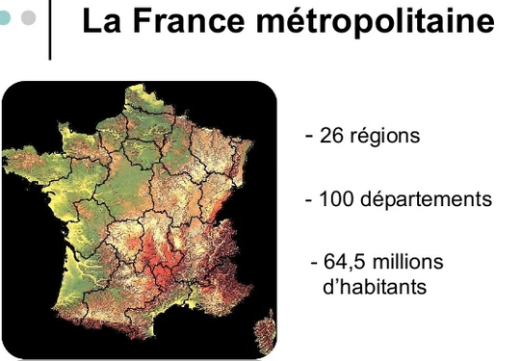
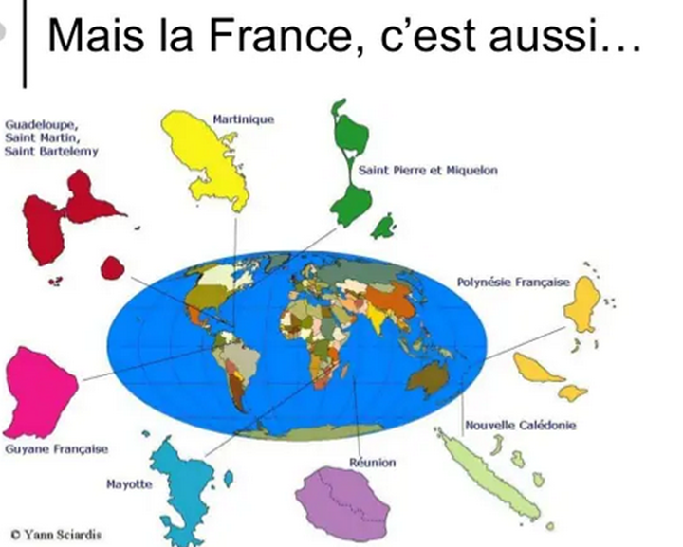
Joitakin faktoja Ranskasta

Slide 4
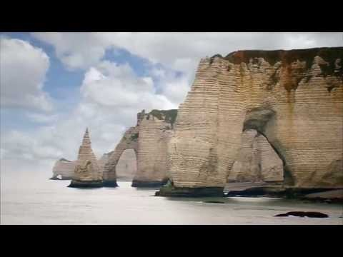
Ranska videolla
Double clic image

Slide 5
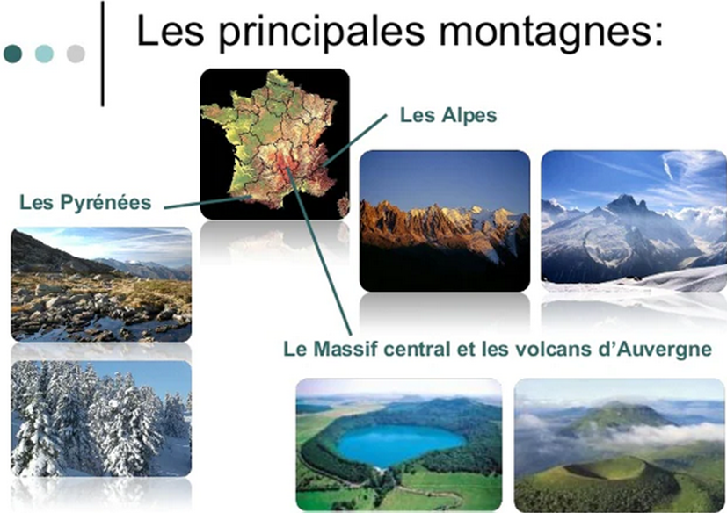
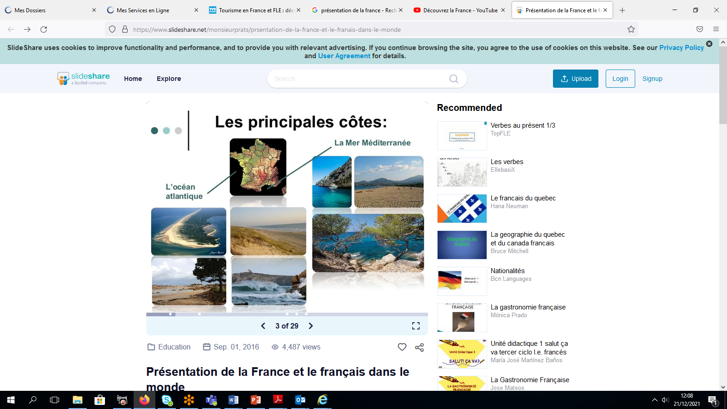
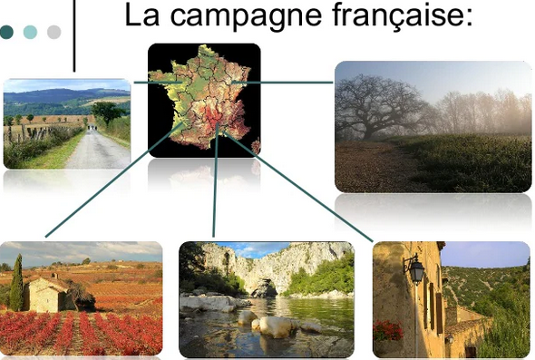
Ranskan maantieteen monimuotoisuus

Slide 6
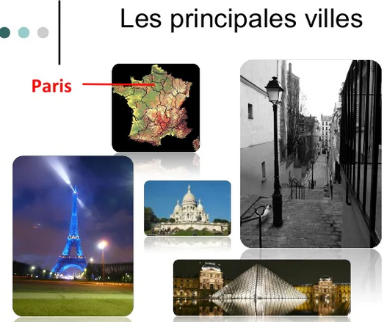
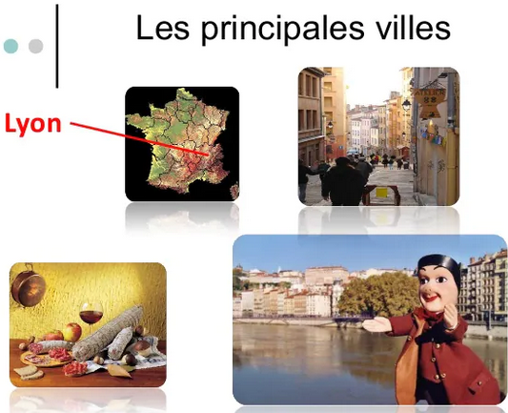
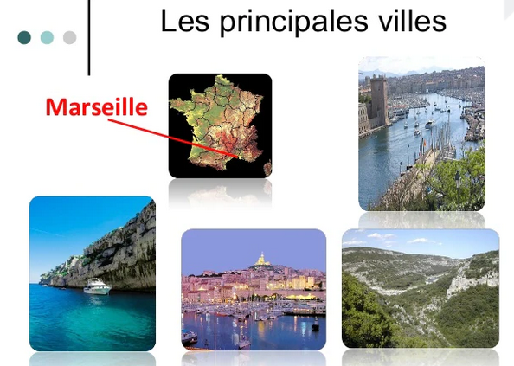
Tärkeimmät kaupungit

Slide 7
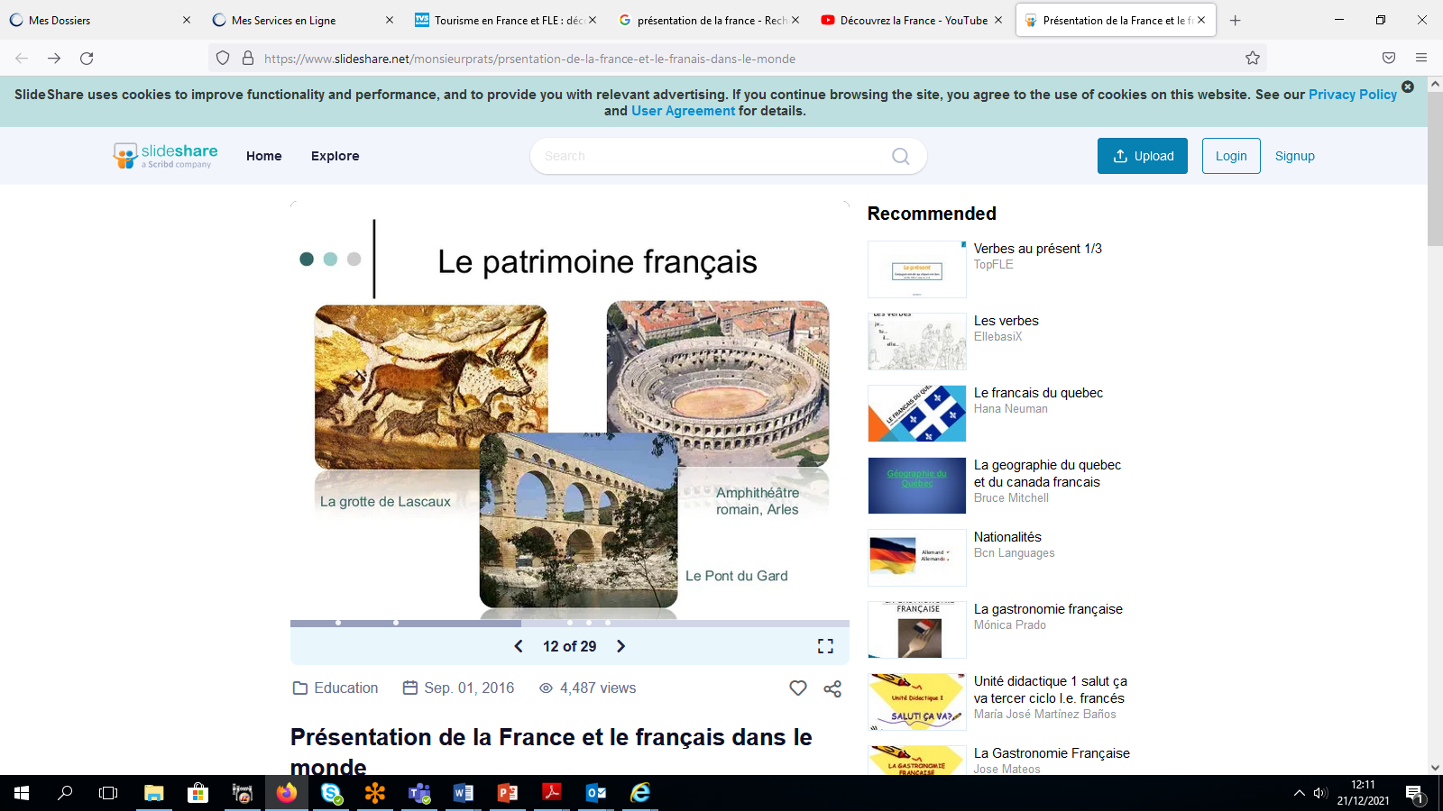
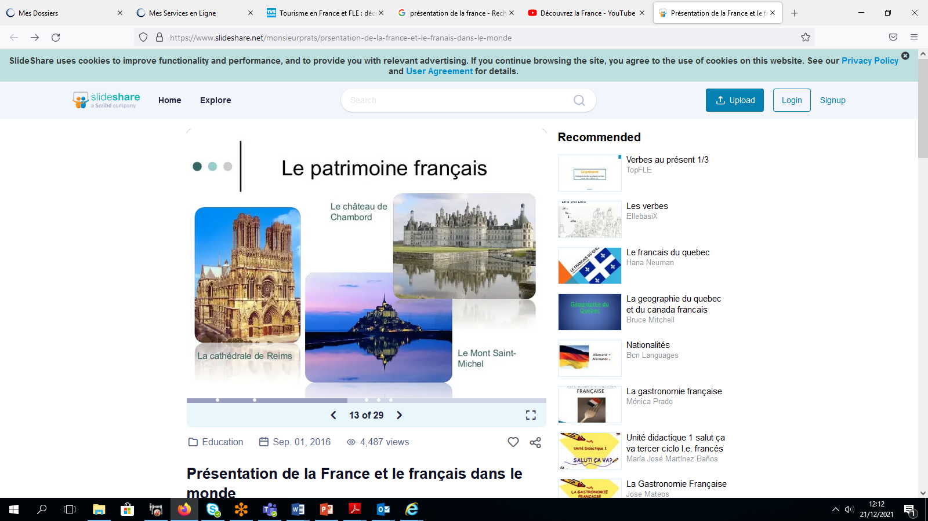
Monipuolinen perintö

Slide 8
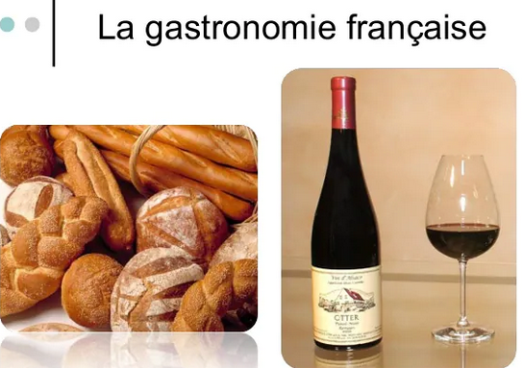
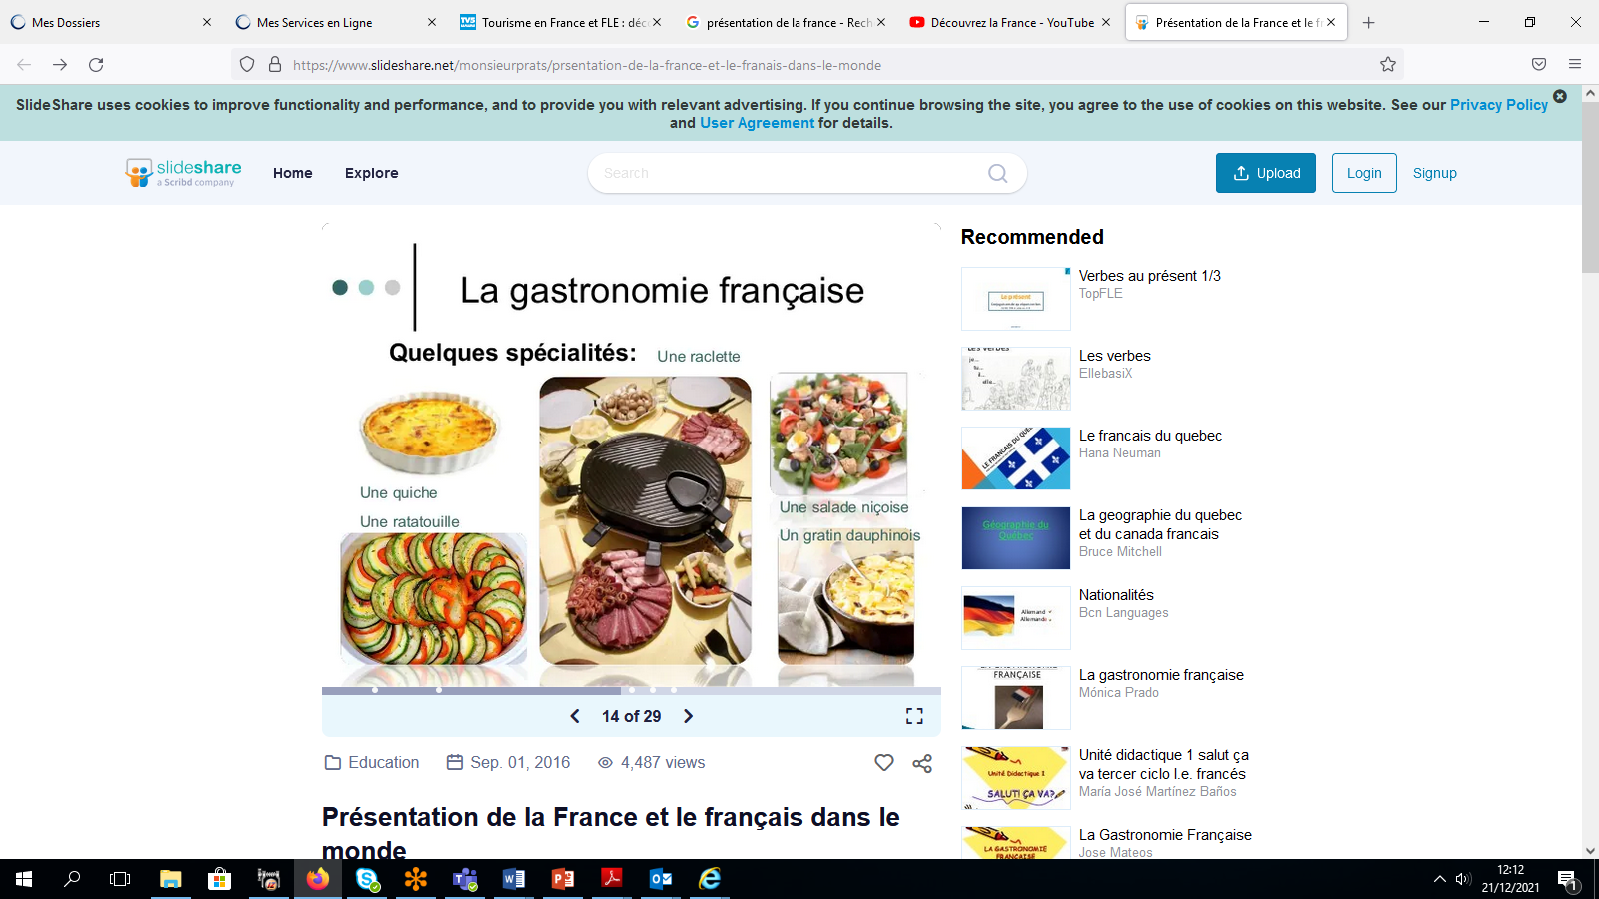
Ranskalainen ruoka ja viini

Slide 9
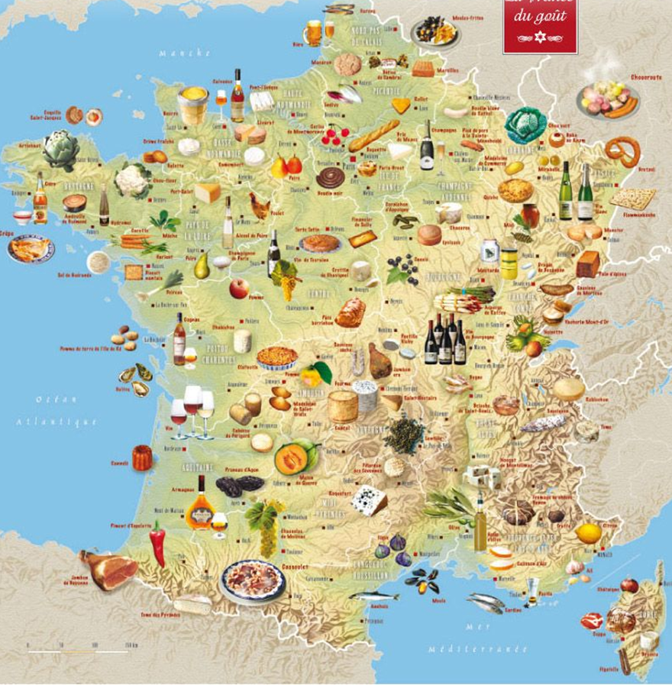
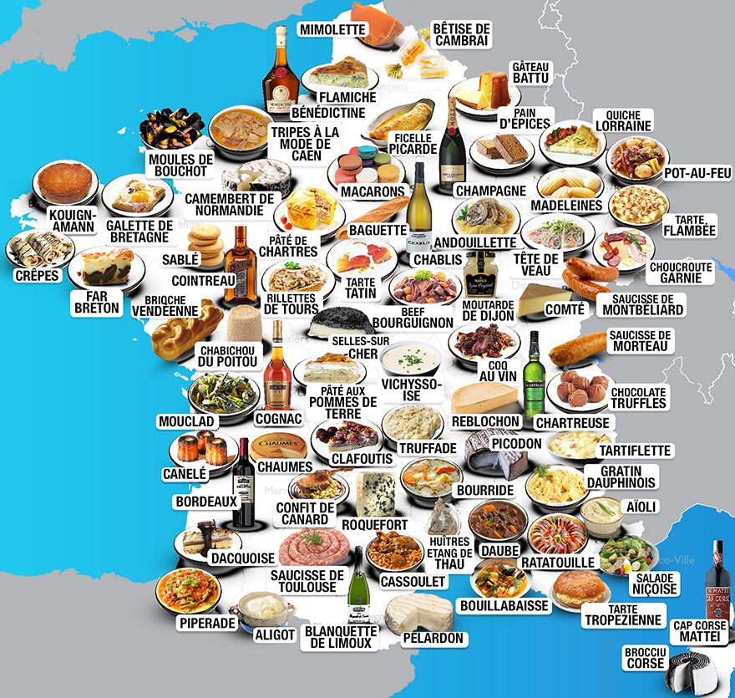
Ruoka- ja viiniperinteet

Slide 10
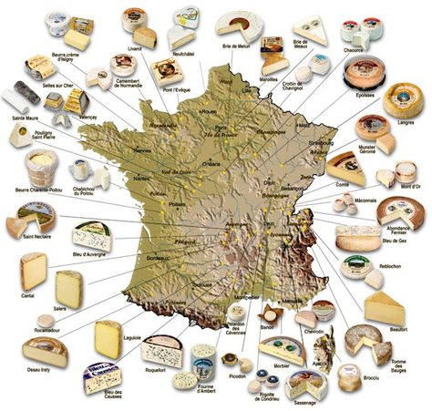
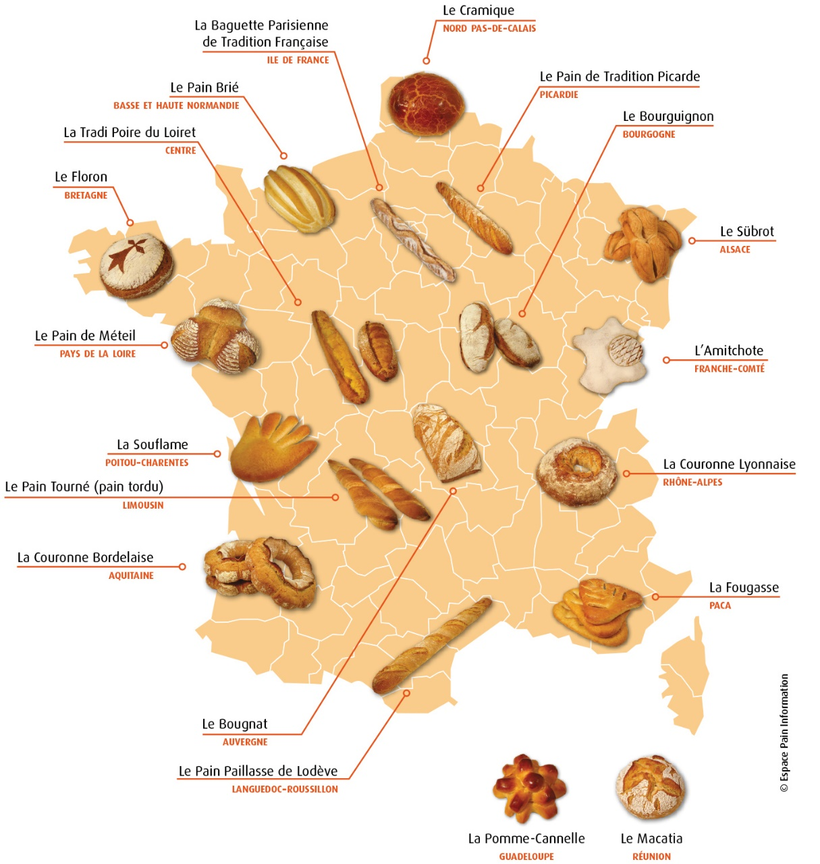
Leipä
Juusto

Slide 11

Ranskan Riviera
Double clic image

Slide 12

Cannes, meidän kaupunkimme
Double clic image

Slide 13
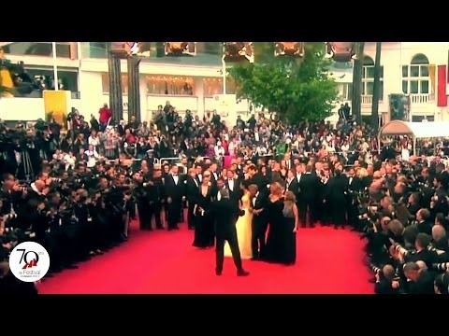
Cannes ja sen festivaali
Double clic image

Slide 14

Koulumme

